Slide 1



Curso de selección
Sesión 1: Introducción a las ciencias computacionales

Slide 2
Resultado de aprendizaje
Al final de esta sesión el estudiante identificará un panorama general de las ciencias computacionales, su historia, hardware, software y su relación con la sociedad.

Slide 3
Contenidos o temas
Introducción a las ciencias computacionales
Hardware y Software
Lenguajes y frameworks
Intérpretes y compiladores
Pensamiento lógico para resolver problemas

Slide 4
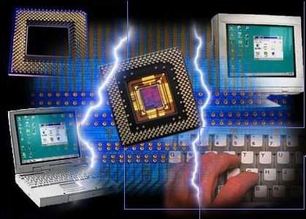
Introducción a las ciencias computacionales
La Computación es la disciplina que busca establecer una base científica para resolver problemas mediante el uso de dispositivos electrónicos y sistemas computacionales.

Slide 5
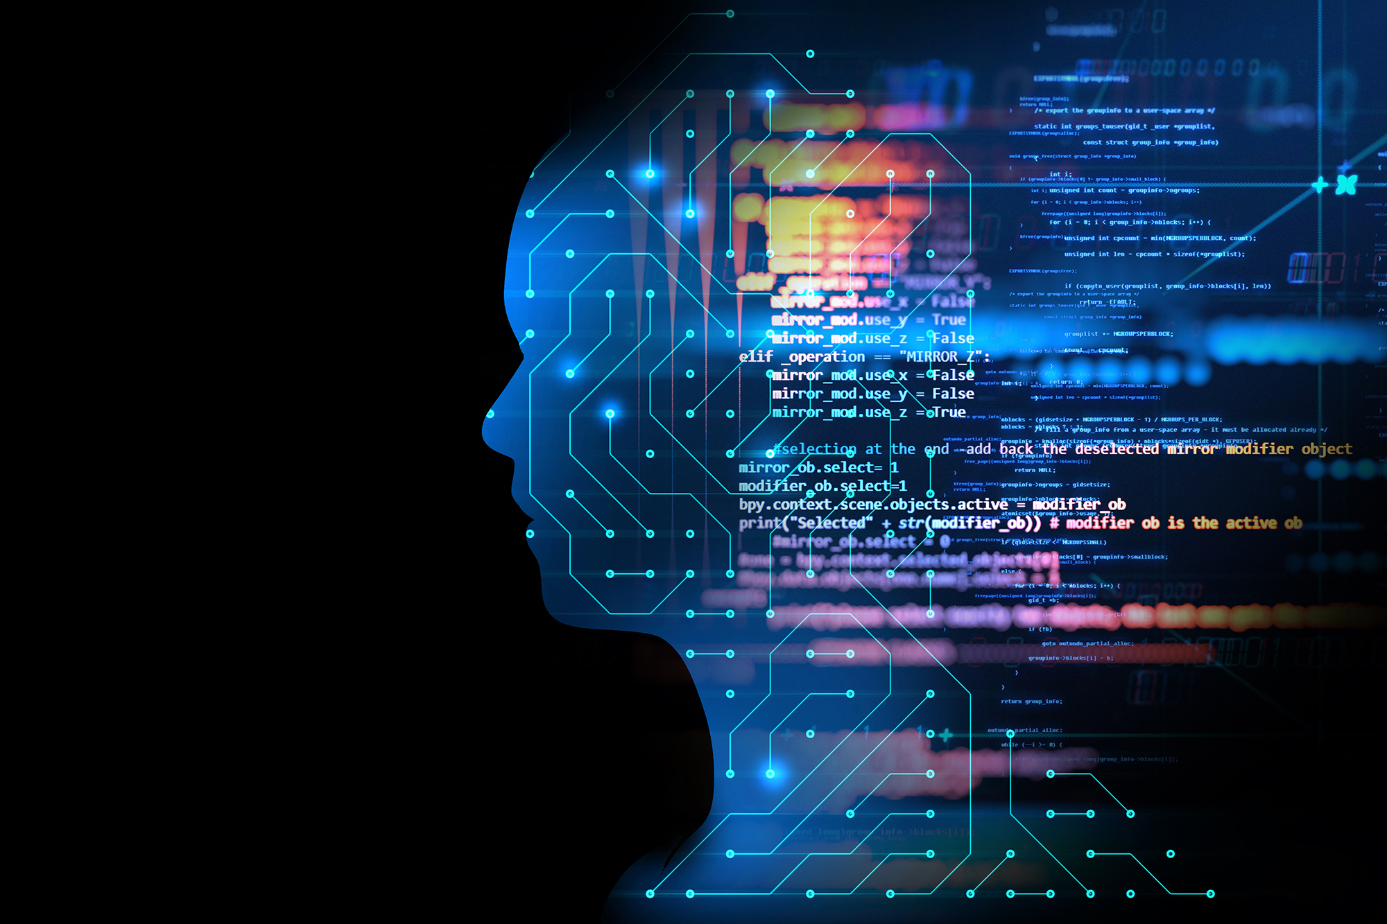
Introducción a las ciencias computacionales
Algoritmos y estructura de datos
Teoría de la computación
Lenguajes de programación
ÁREA DE ESTUDIOS
Sistemas operativos
Arquitectura del computador
Ciencia de datos
Aprendizaje automático

Slide 6
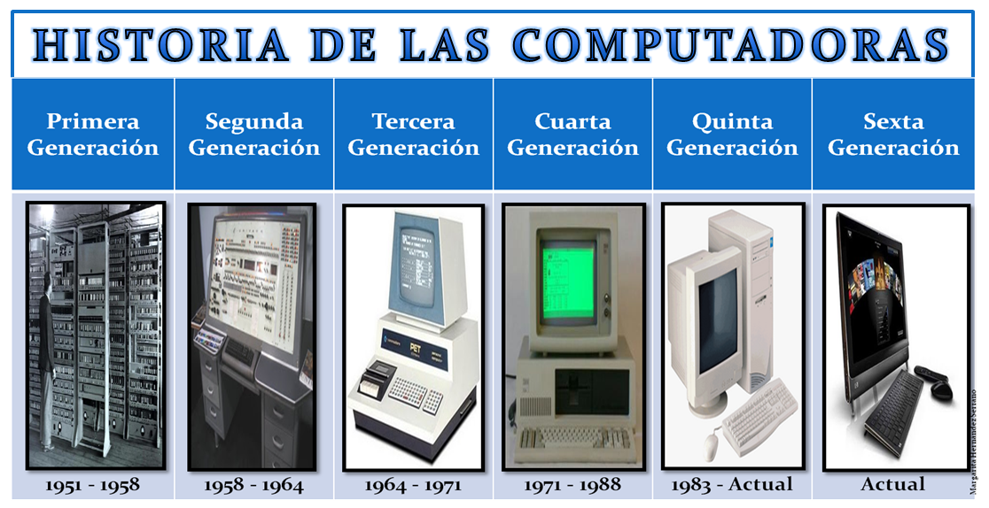
Introducción a las ciencias computacionales
Historia de la Computación
Inicia con la creación de máquinas para ayudar en tareas de cálculos como el ábaco.
Primera calculadora mecánica: creada en 1623 por Wilhelm Schickard y Charles Babbage.

Slide 7
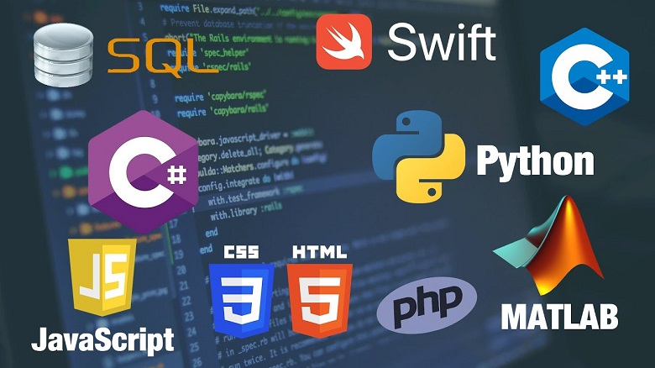
Software y Hardware
Software:
Parte intangible (físicamente) de un computador. Soporte lógico utilizado por un computador.
Software
Sistema operativo
Software de aplicación o programas utilitarios

Slide 8
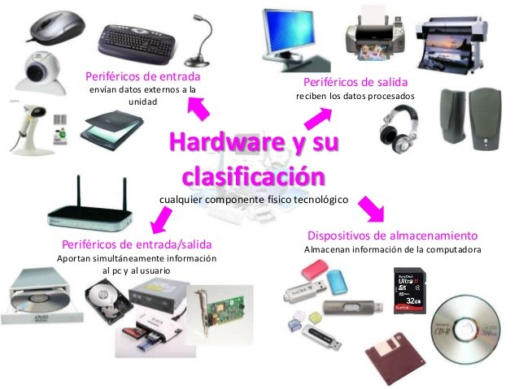
Software y Hardware
Hardware:
Parte física, representada en la computadora por sus partes mecánicas, electrónicas y magnéticas.
Todo lo que se puede tocar. Formado por:
CPU (unidad central de procesamiento)
Memoria , Disco Duro
Unidades de entrada o salida de datos.
Monitor , Teclado , Mouse etc
Un Computador es el resultado de la suma de dos componentes: HARDWARE Y SOFTWARE

Slide 9
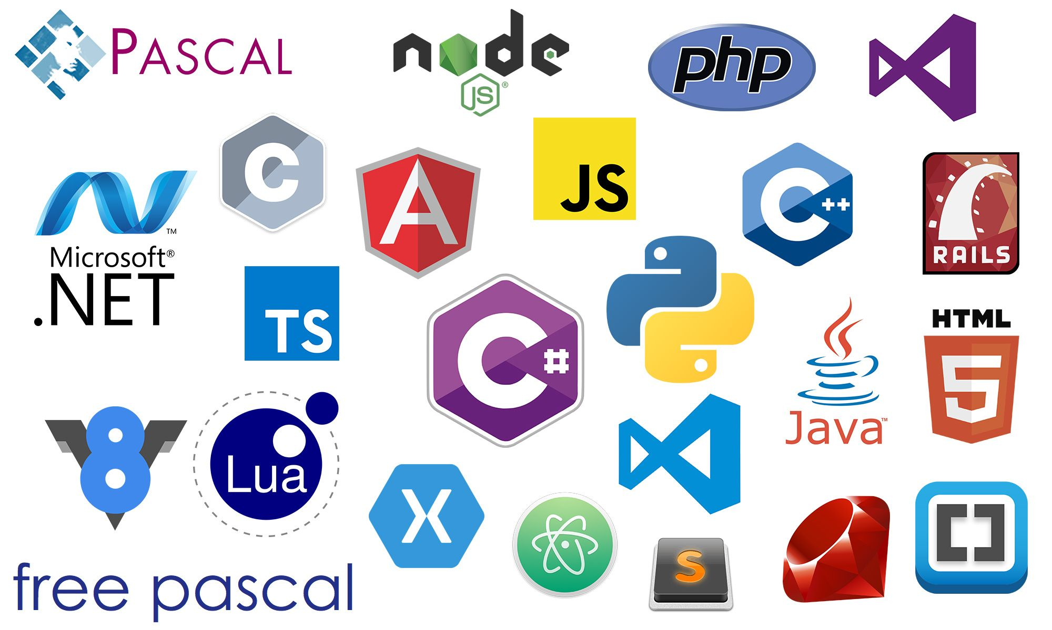
Lenguajes y Frameworks
Lenguaje de Programación:
Conjunto de instrucciones (para resolver un problema) que permiten escribir una serie de órdenes, datos y algoritmos, crear aplicaciones o programas que puedan controlar un dispositivo.
Máquina
Lenguaje de
Programador
programación
Añadiendo una interfaz
El programador consigue que su programa se comunique con el usuario final del mismo.

Slide 10

Lenguajes y Frameworks
Frameworks:
Estructura previa que se puede aprovechar para desarrollar un proyecto.
Especie de plantilla, un esquema conceptual, que simplifica la elaboración de una tarea, ya que solo es necesario complementarlo de acuerdo a lo que se quiere realizar.

Slide 11
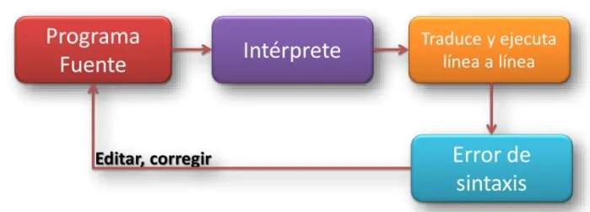
Intérpretes y Compiladores
Intérprete
Programa informático que procesa el código fuente de un proyecto de software durante su tiempo de ejecución, es decir, mientras el software se está ejecutando, y actúa como una interfaz entre ese proyecto y el procesador.
Lenguajes de programación que dependen de un intérprete para ser traducidos de código fuente a código máquina: BASIC, Perl, Python, Ruby y PHP.
También llamados lenguajes interpretados.

Slide 12
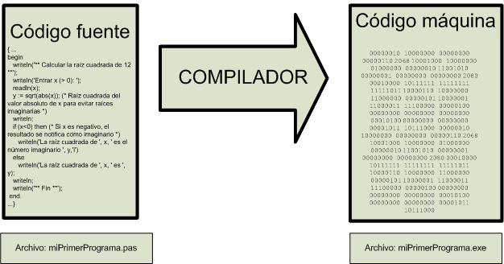
Intérpretes y Compiladores
Compilador:
Programa que traduce un programa escrito en lenguaje fuente y produce otro equivalente escrito en un lenguaje destino. Lenguaje de alto nivel. Por ejemplo: C, Pascal, C + +.

Slide 13
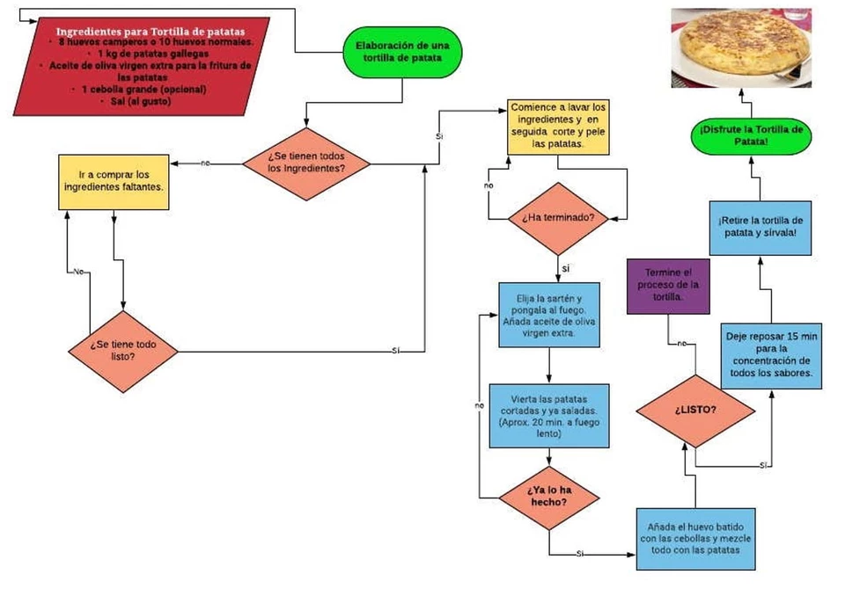
Pensamiento Lógico
Indispensable para programar.
Permite reconocer el problema que queremos solucionar, buscar una solución que podamos programar y analizar las salidas que obtengamos para formarnos conclusiones.

Slide 14
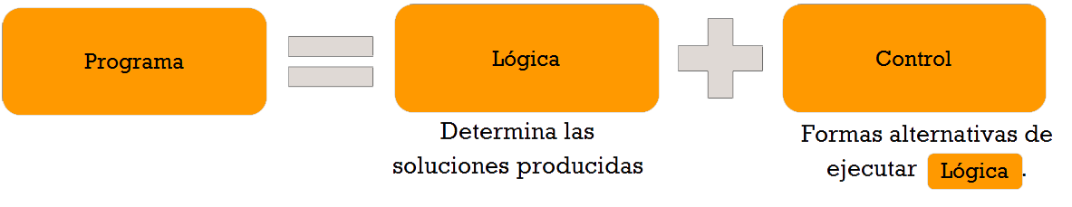
Pensamiento Lógico
Un programa muestra salidas diferentes según las entradas o la interacción que realice en ese instante con el entorno (si es que utiliza sensores).
Es importante poder anticiparnos y programar un código que tenga en cuenta todas estas situaciones. Aquí es donde entra en juego el pensamiento lógico. Cuanto más desarrollada tengas esta capacidad, tu programa hará más a menudo lo que pensabas que haría.

Slide 15
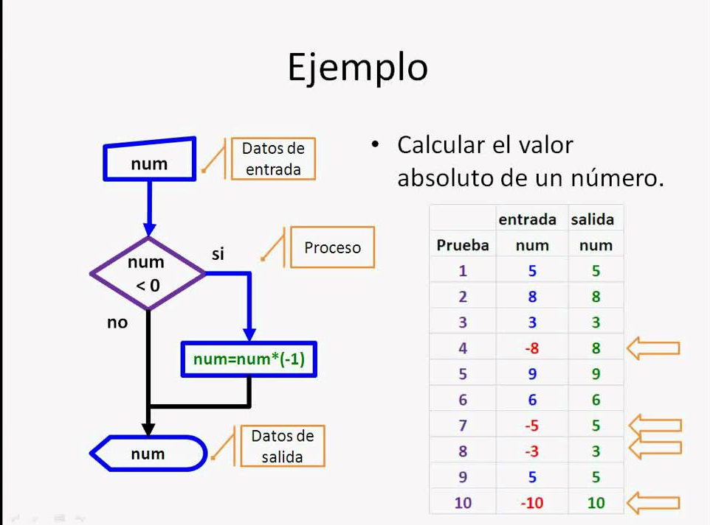
Pensamiento Lógico
Lógica de Programación. Base sobre la cual se sustenta la programación en sí. Toda persona que pretenda construir un programa que dé solución a determinada problemática, se enfrenta a dos grandes tareas:
El QUÉ: acciones a realizar para poder resolver el problema. Esta tarea forma parte del trabajo de mesa previo a toda actividad de programación.
El CÓMO: instrucciones de las que se va a valer para escribir el código que realice las acciones determinadas en el QUÉ, las cuales están determinadas por el lenguaje de programación seleccionado.

Slide 16
Caso o reto a resolver
Ciencia de la Computación: cinco aplicaciones conocidas

Slide 17
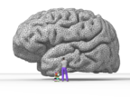
Recurso del Caso
https://es.wikipedia.org/wiki/Ciencias_de_la_computaci%C3%B3n
https://www.youtube.com/watch?v=NDxfgdqks-Y
Lectura
Video
Imagen
Mencione algunas de las aplicaciones más conocidas de las ciencias de la computación

Slide 18
Indicaciones para realizar la actividad
Repase los temas abordados en clase
Busque Información referente al tema en Internet
Ingrese a los recursos proporcionados
Publicar el resultado en:

Slide 19
Presentación y sustentación de equipos

Slide 20
Ideas clave
Facilita la gestión de la conectividad entre redes de computadoras en el mundo, tanto para conexiones locales (LAN) como amplias (WAN)
Permite gestionar estas bases mediante sistemas digitales de almacenamiento, creación y mantenimiento. Además, facilita un acceso más rápido a cualquier información.
Permite la síntesis de procesos como resolución de problemas, toma de decisiones, adaptación al medio ambiente, aprendizaje y comunicación en las máquinas que emplean esta tecnología.
Se aplica mediante el uso de software médico y forma parte de las tecnologías sanitarias. Su objetivo es prestar servicio a los profesionales de la salud para mejorar la calidad de la atención sanitaria.

Slide 21
“La educación es nuestro pasaporte para el futuro, porque el mañana pertenece a la gente que se prepara para el hoy”
Malcolm X

Slide 22


